Slide 1
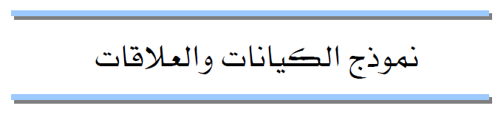
نظم قواعد البيانات (1)
الفصل الثالث

Slide 2
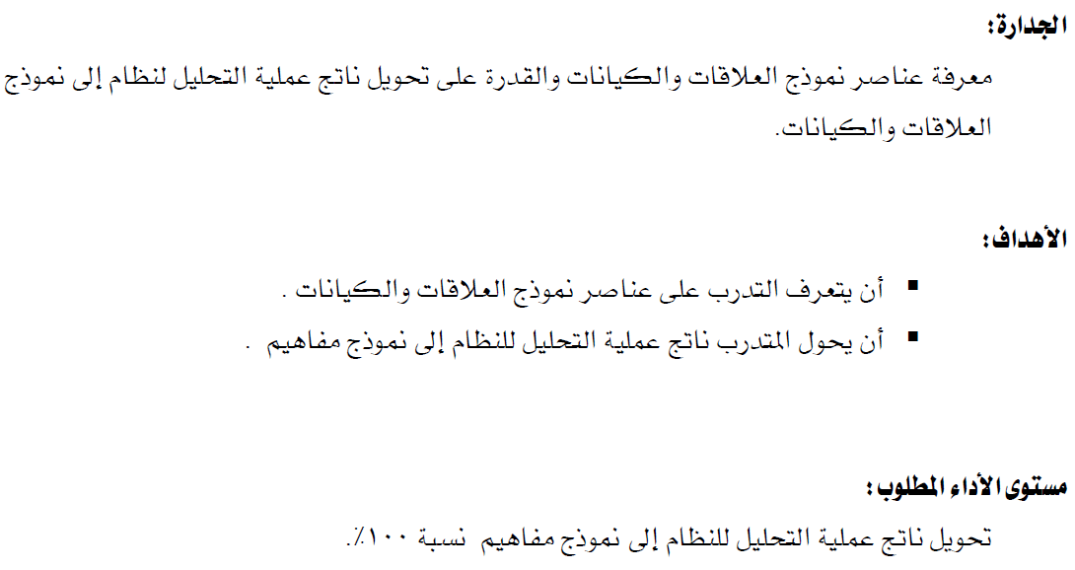

Slide 3
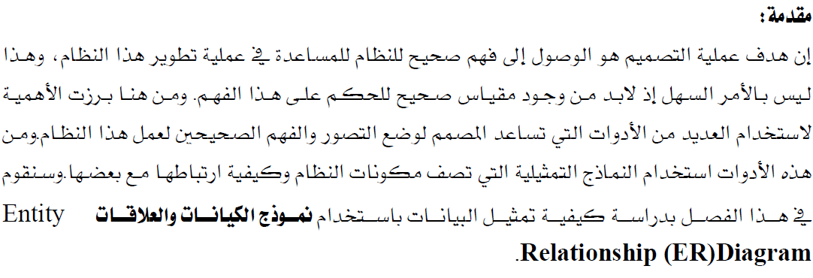
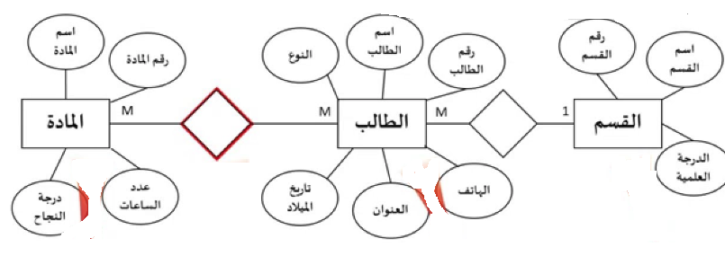
مفهوم نموذج الكيانات والعلاقات

Slide 4
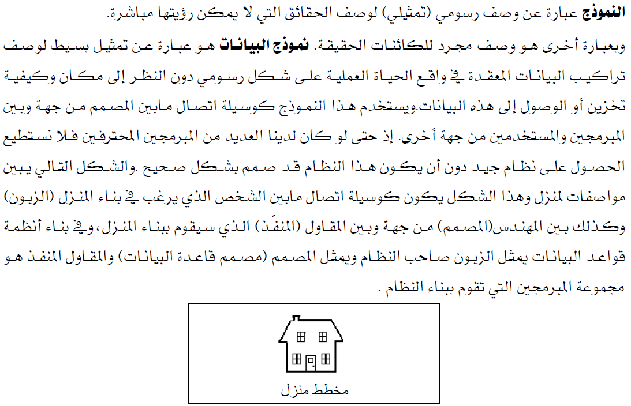
مفهوم نموذج الكيانات والعلاقات

Slide 5
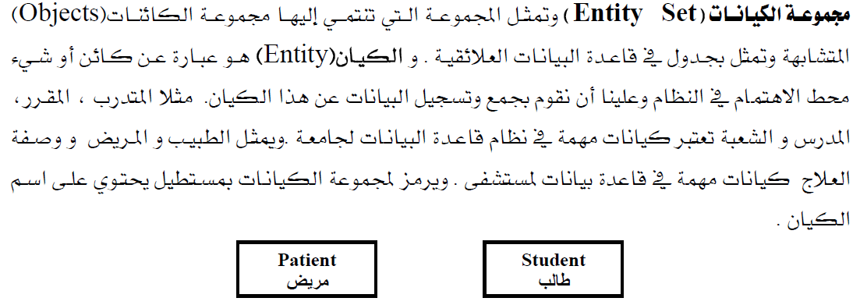
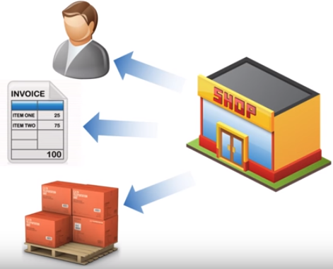
مكونات نموذج الكيانات والعلاقات

Slide 6
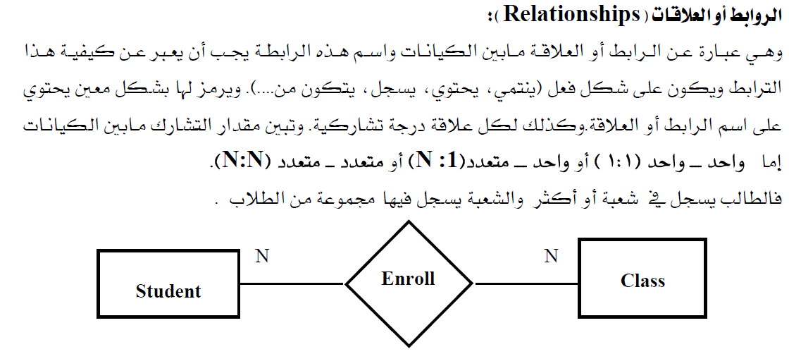
مكونات نموذج الكيانات والعلاقات

Slide 7
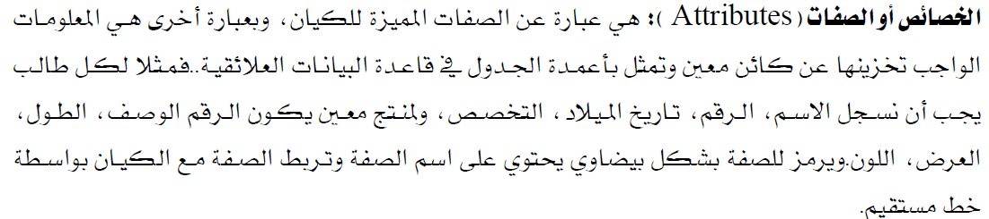
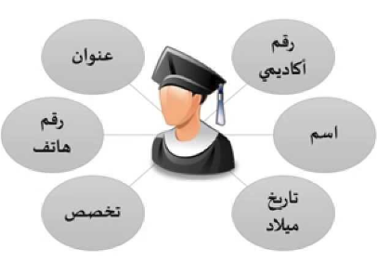
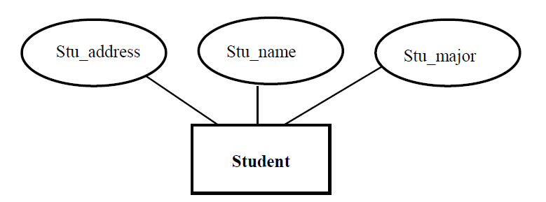
مكونات الكيان

Slide 8
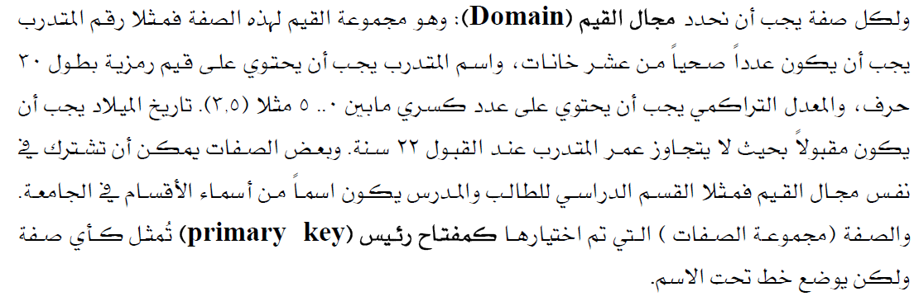
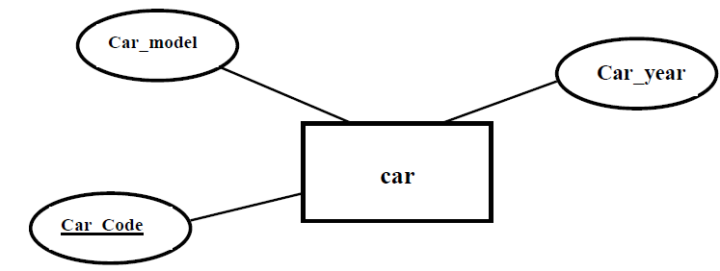
مكونات الكيان
الخصائص أو الصفات

Slide 9
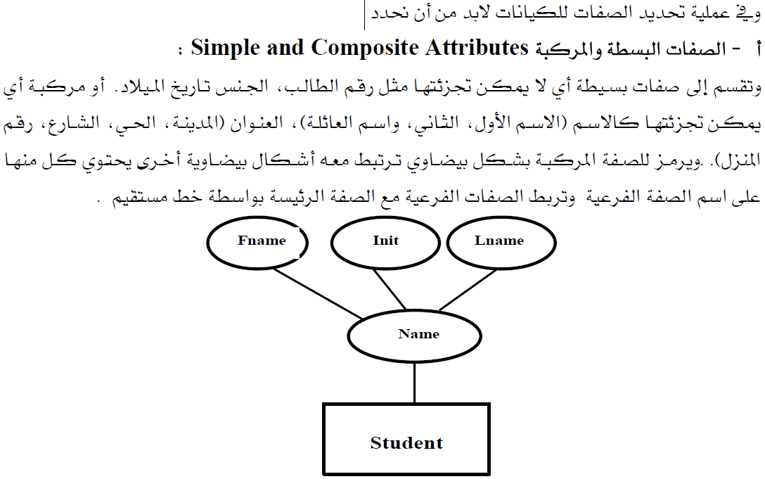
مكونات الكيان
الخصائص أو الصفات

Slide 10
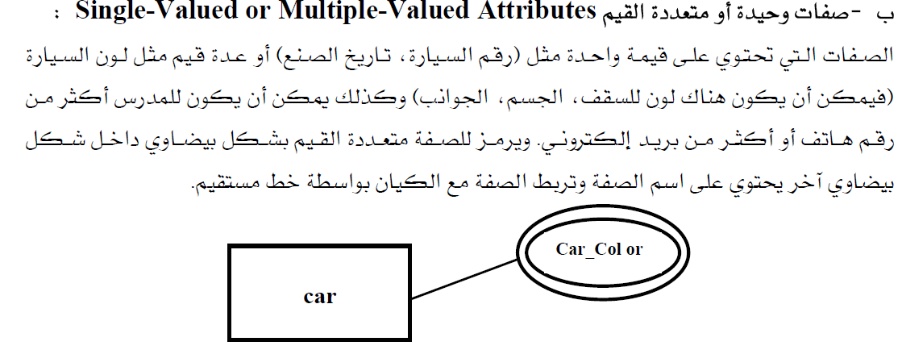
مكونات الكيان
الخصائص أو الصفات

Slide 11
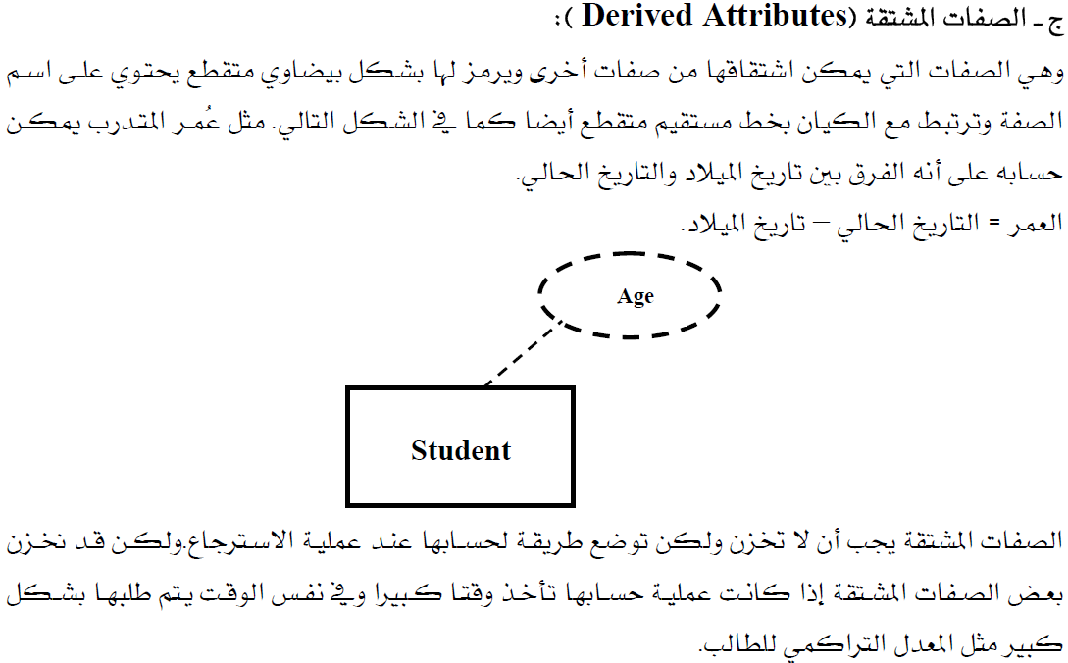
مكونات الكيان
الخصائص أو الصفات

Slide 12
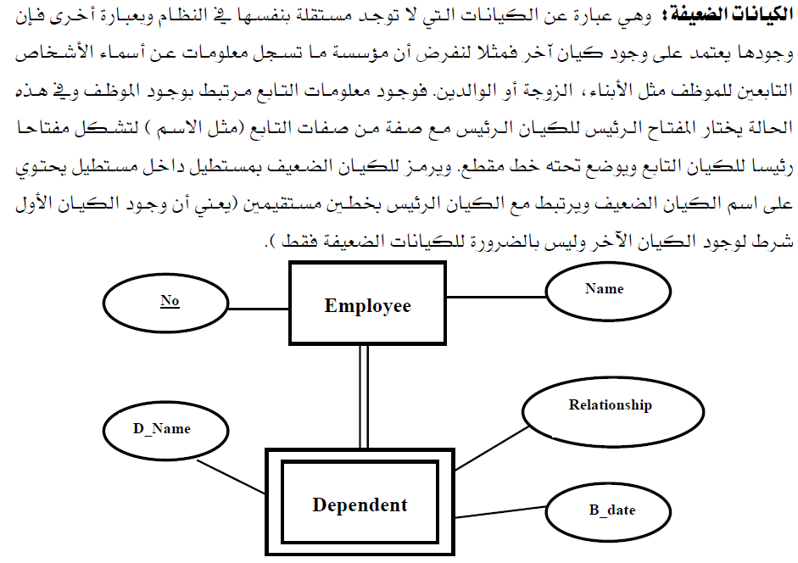
حالات خاصة للكيان

Slide 13
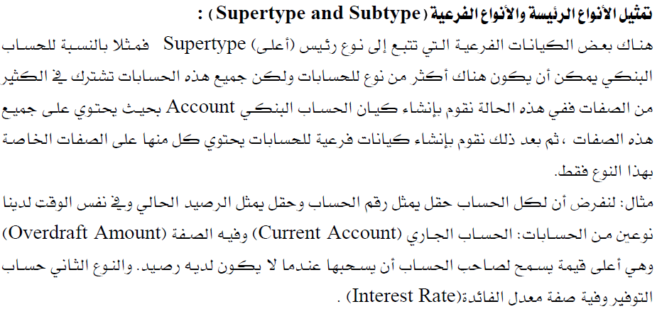
الروابط أو العلاقات

Slide 14
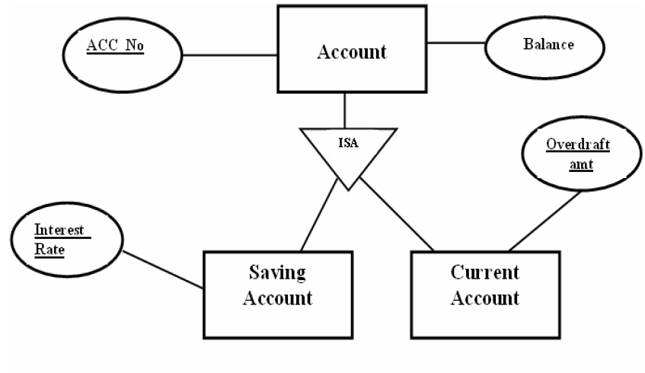
الروابط أو العلاقات

Slide 15
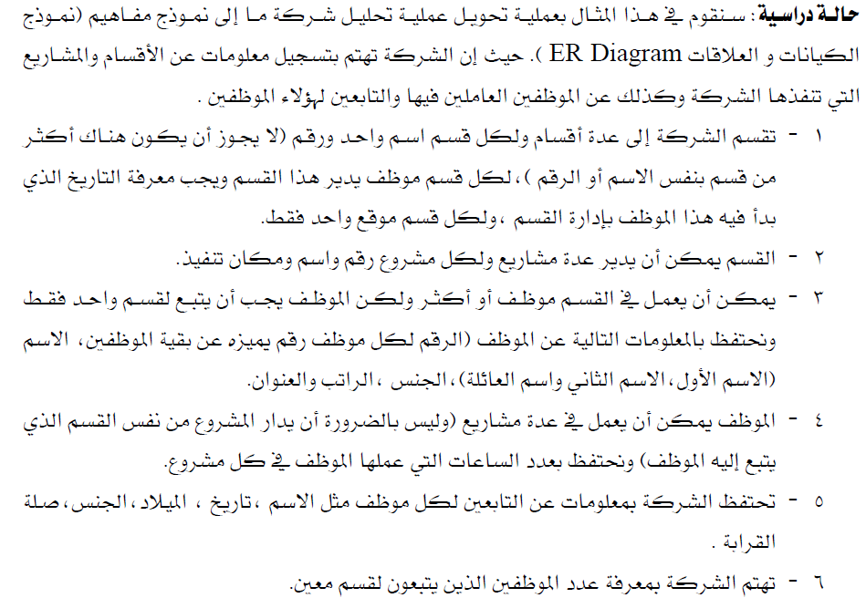
حالة دراسية

Slide 16
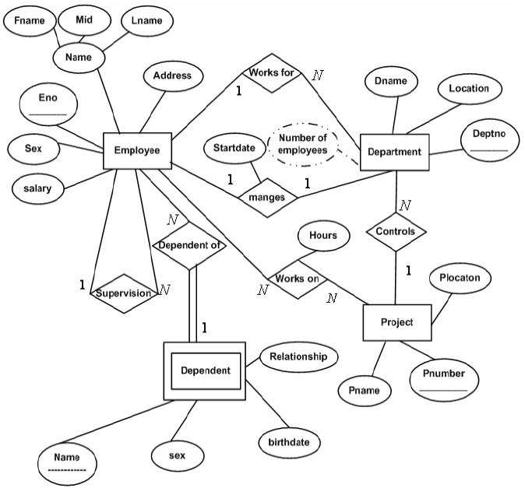
حالة دراسية

Slide 17

عملي : استخدام الأدوات المساعدة
استخدام برنامج creately اونلاين
https://creately.com/lp/ER-diagram-tool-online

Slide 18
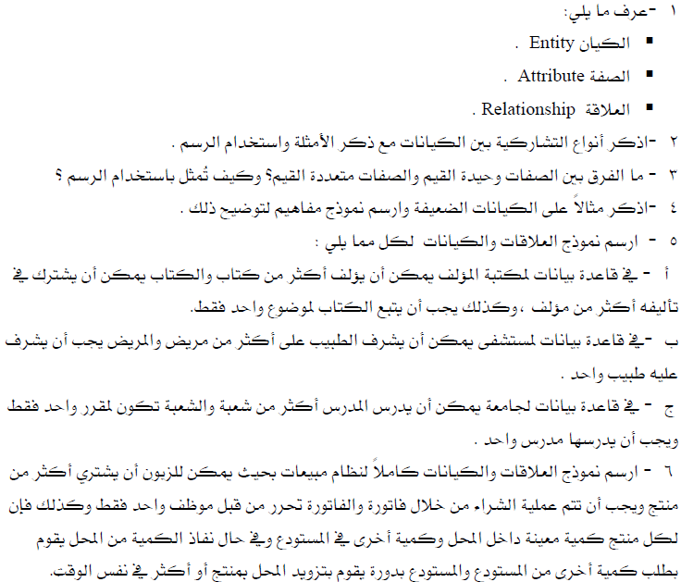
تمارين

Slide 19
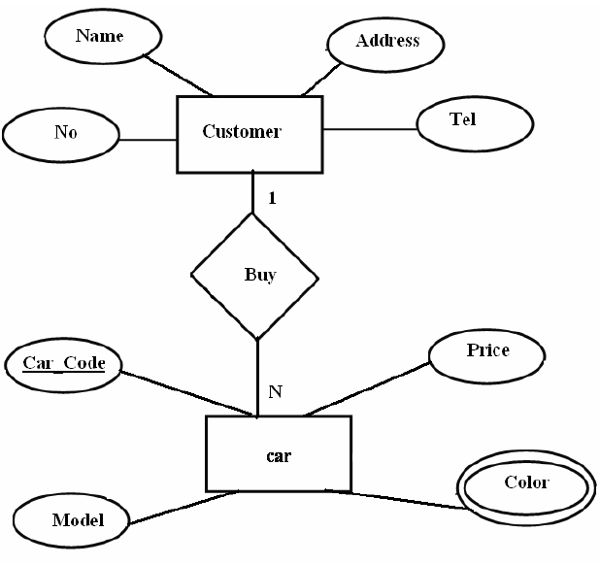
تمارين

Slide 20
مصادر تعليمية
رابط يوتيوب
الدرس الثالث: نموذج قواعد البيانات العلائقي The Relational Database Model
https://www.youtube.com/watch?v=BOlcYIGJi70

Slide 21
نهاية الفصل الثالث
شكرا

